Slide 1
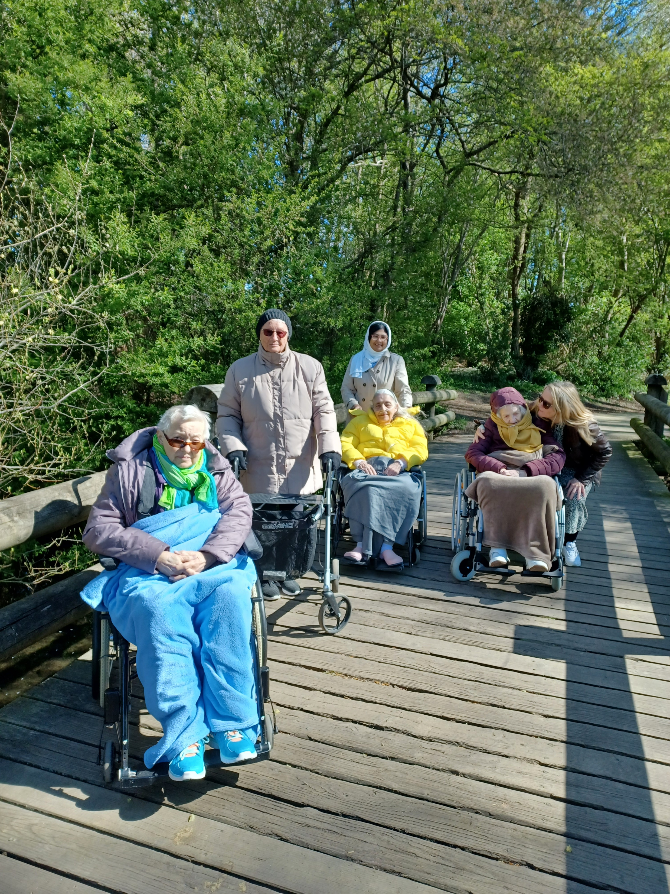

Gildhøjhjemmets
BEBOERNYT
Maj 2026

Slide 2
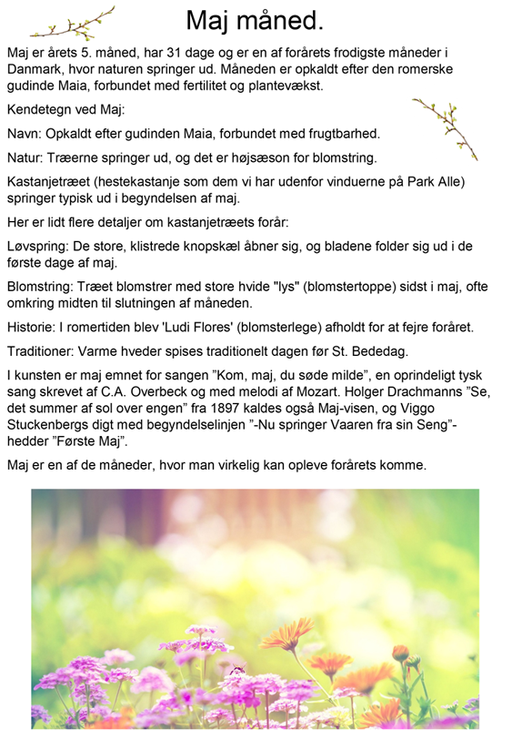

Slide 3
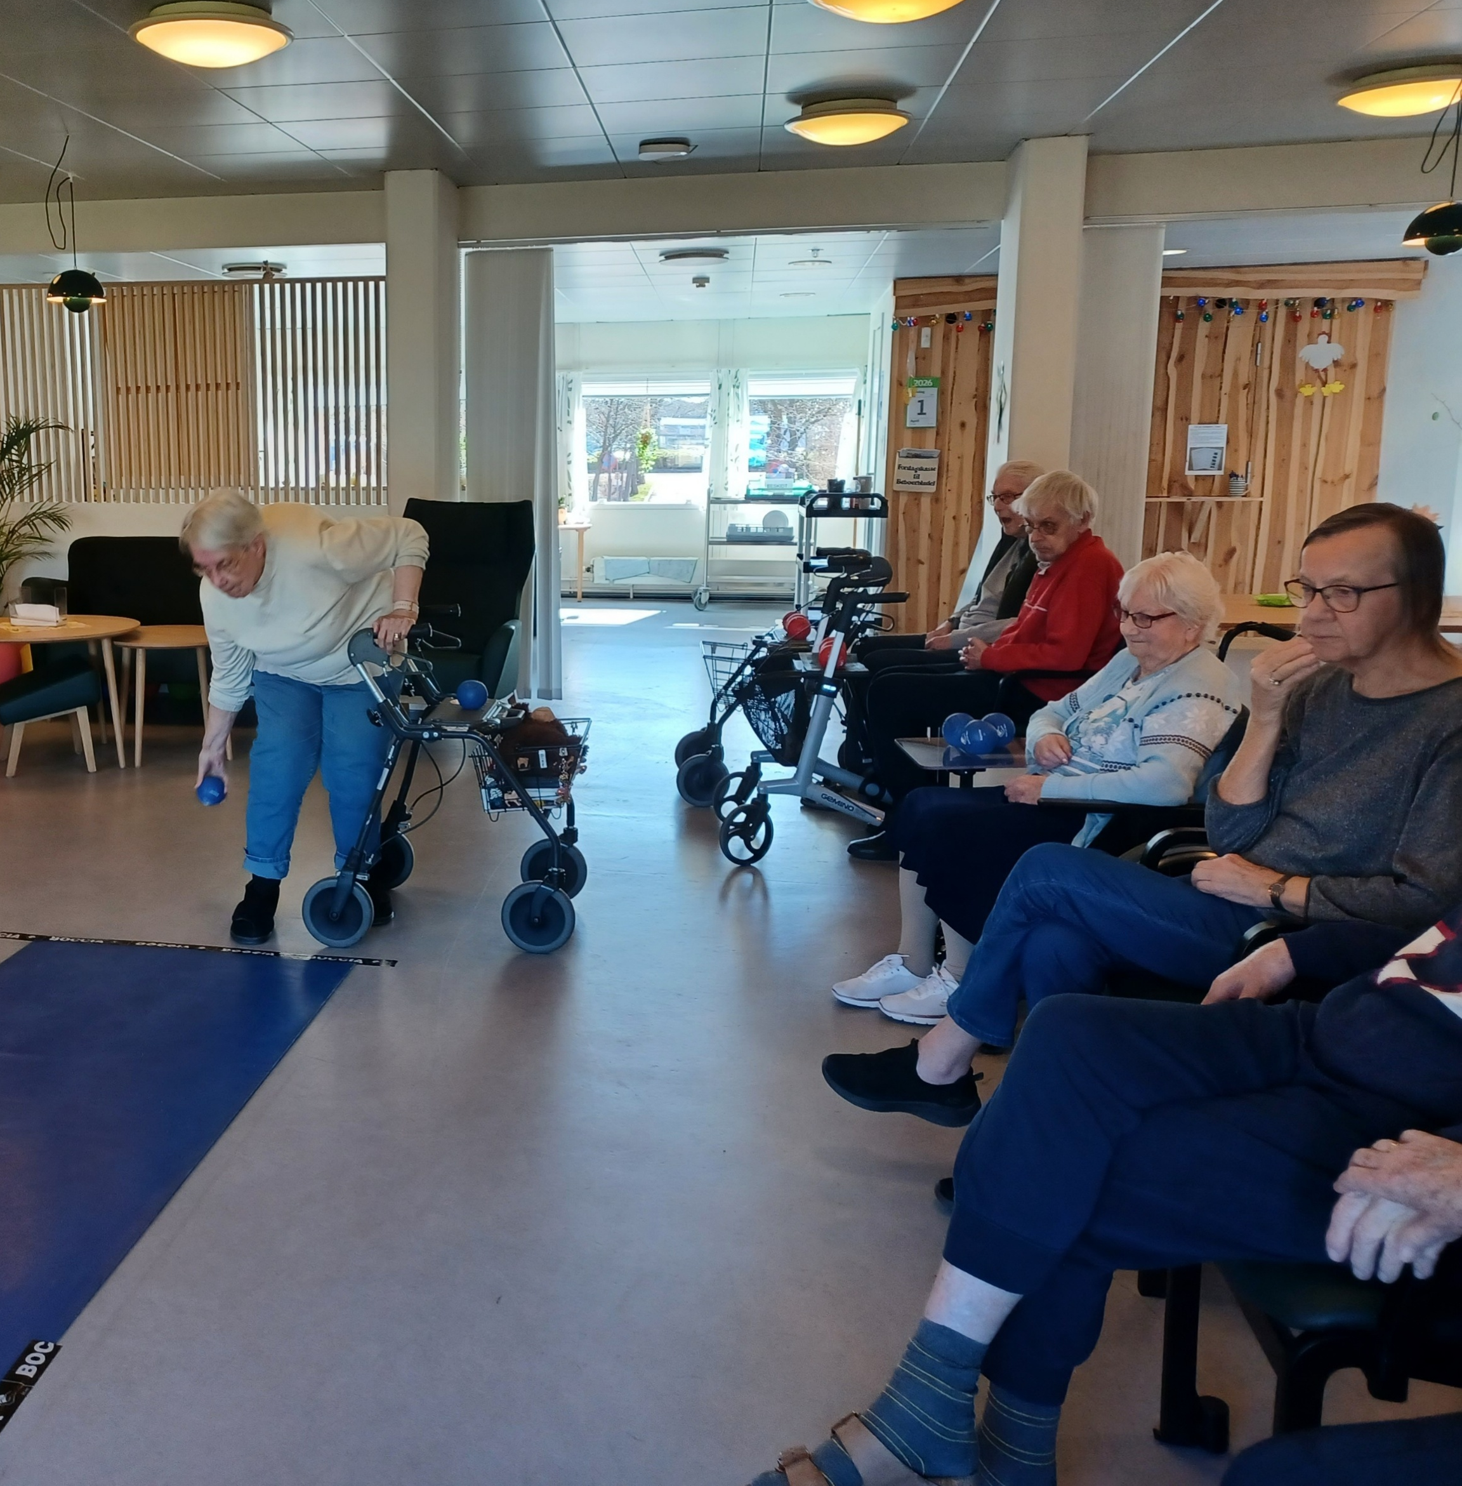
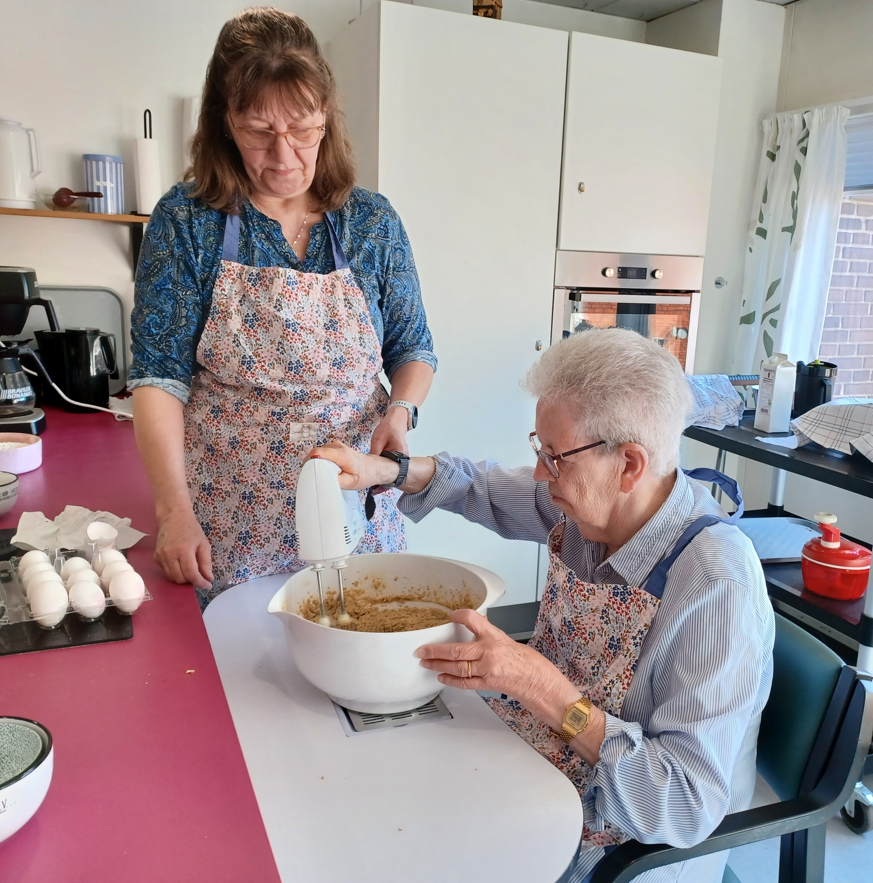
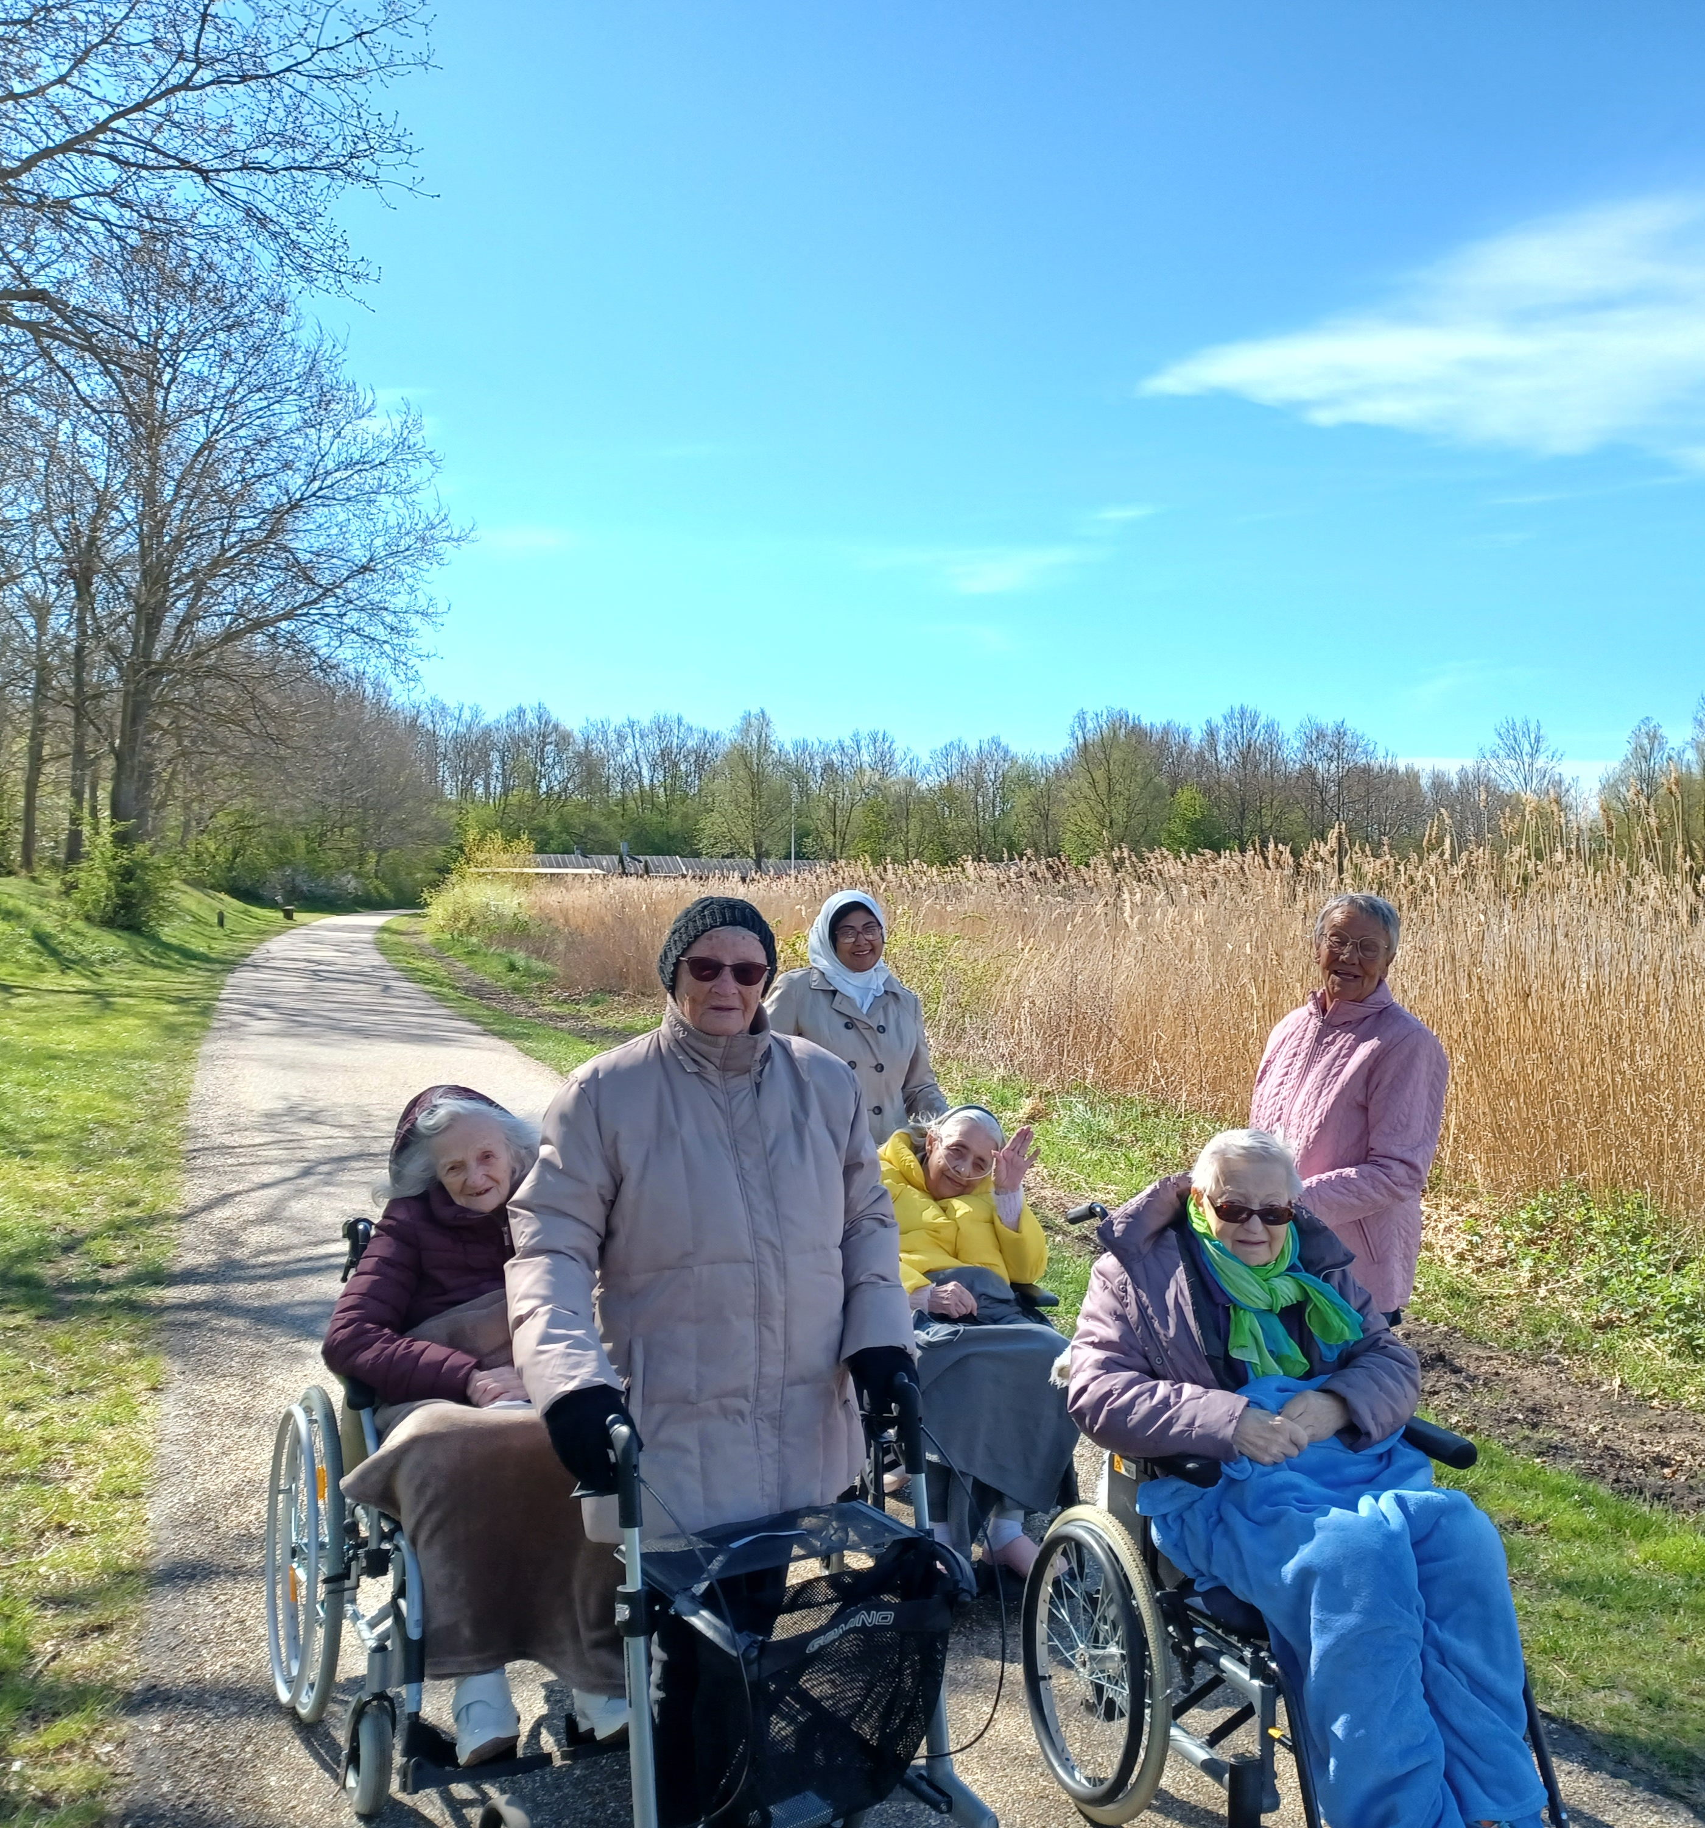
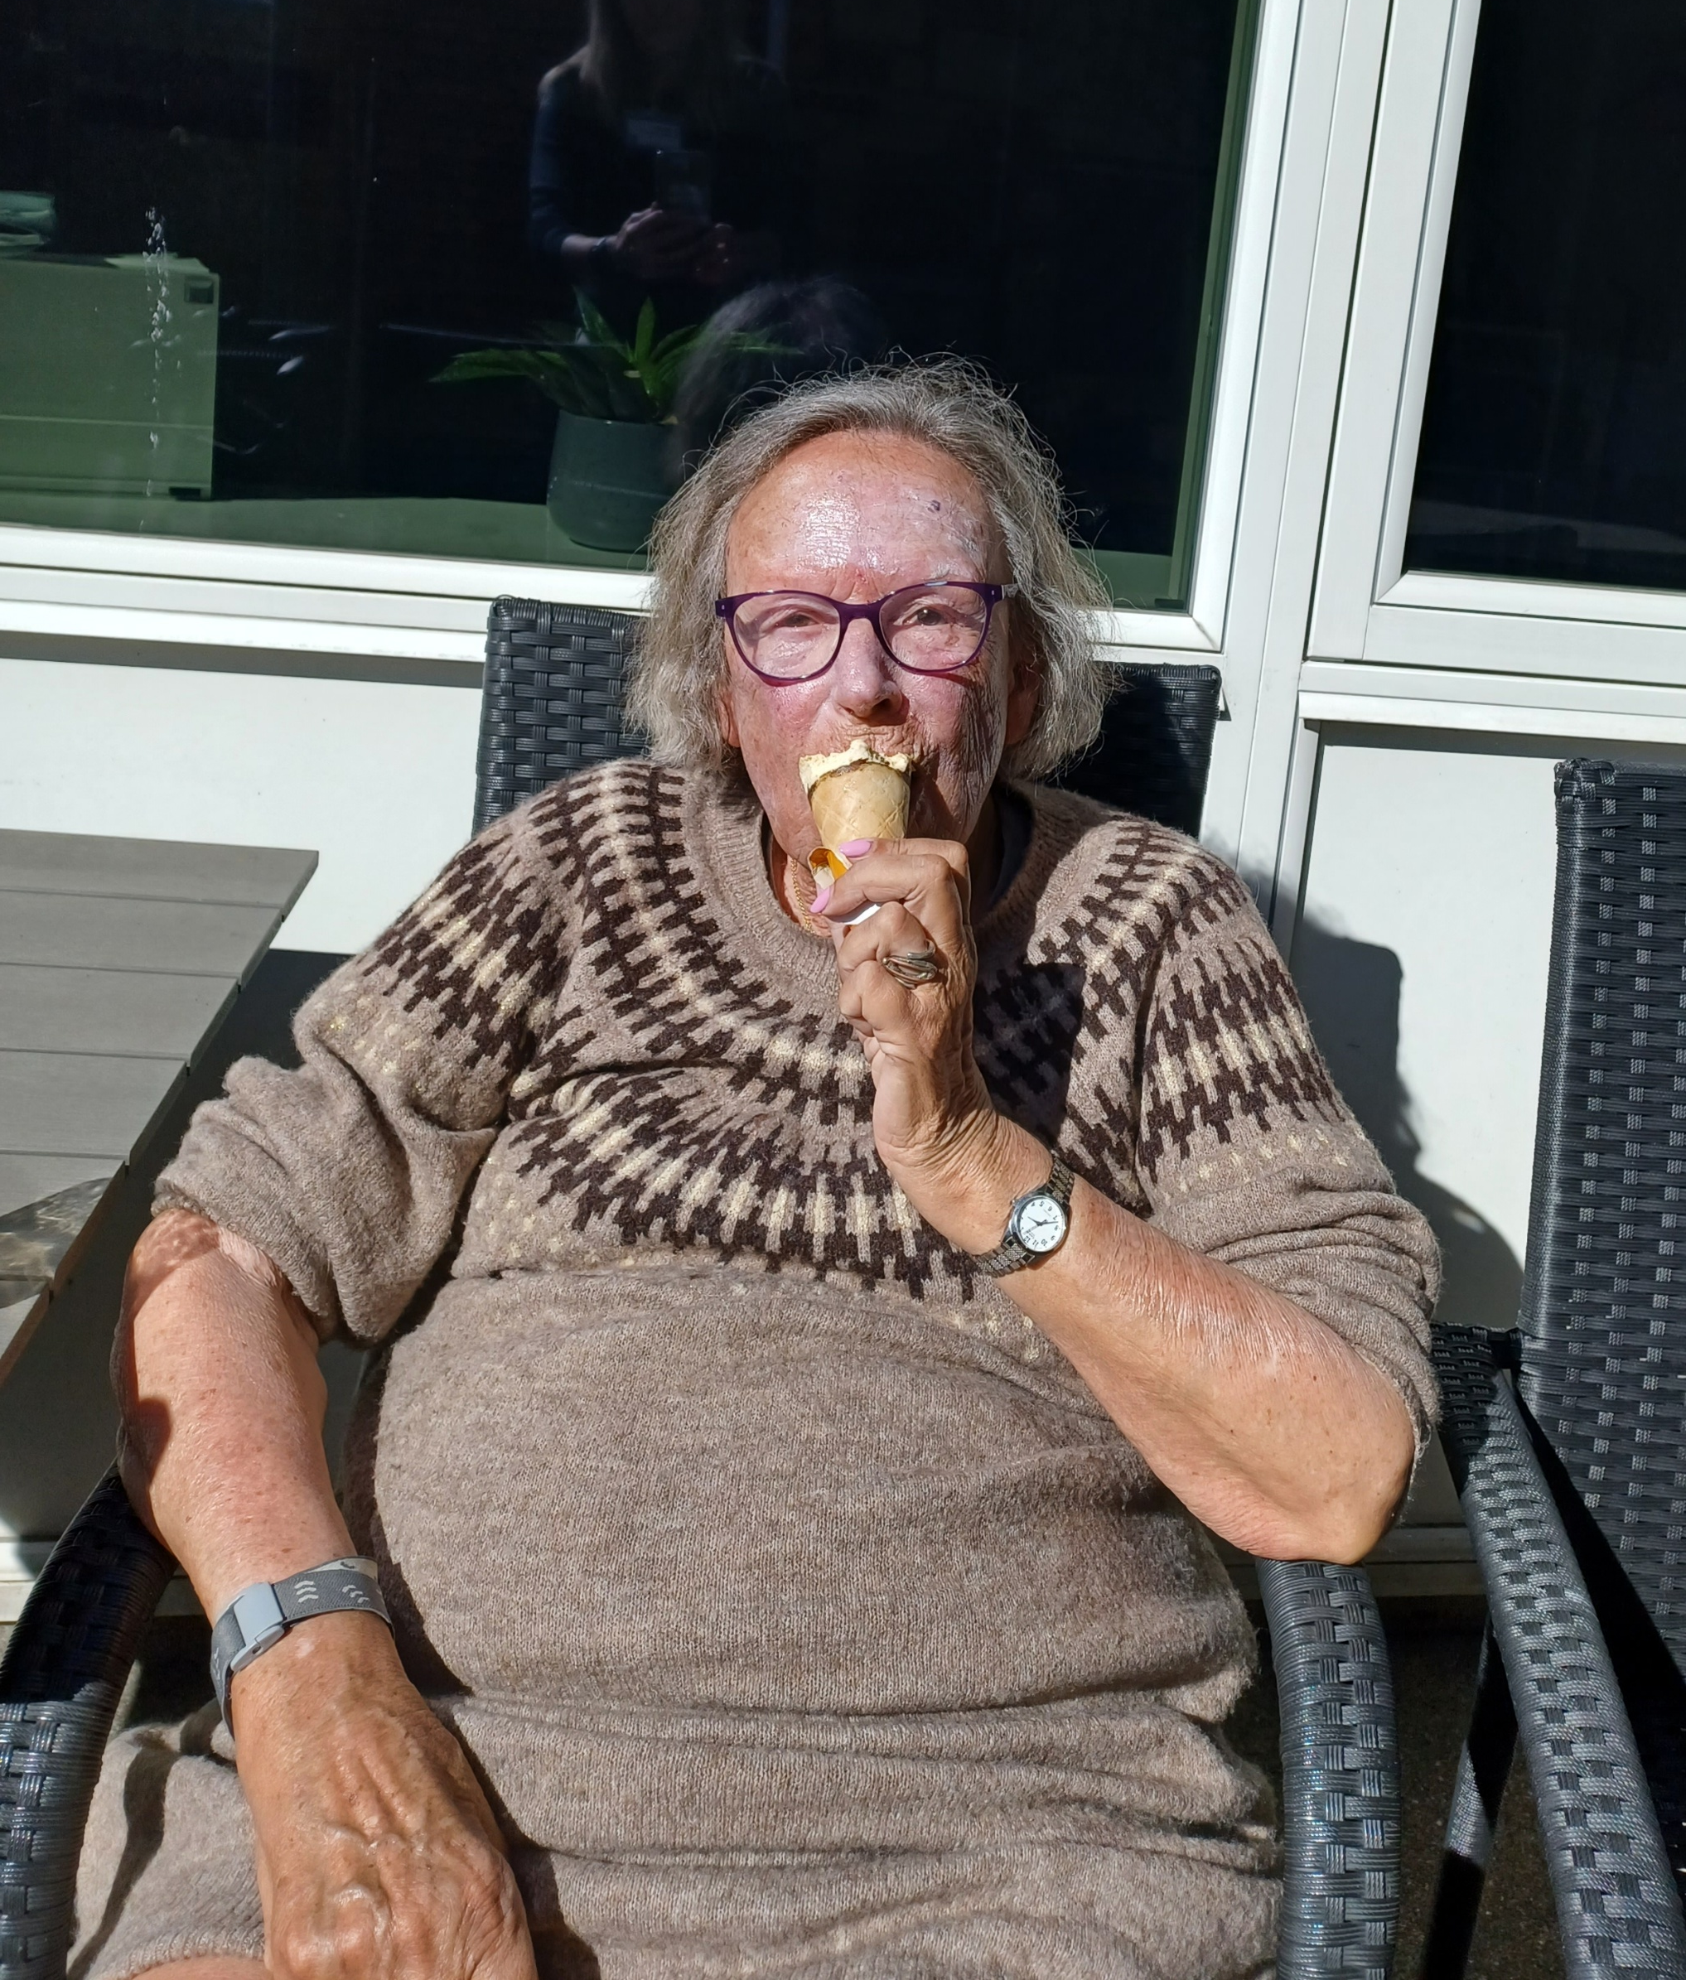
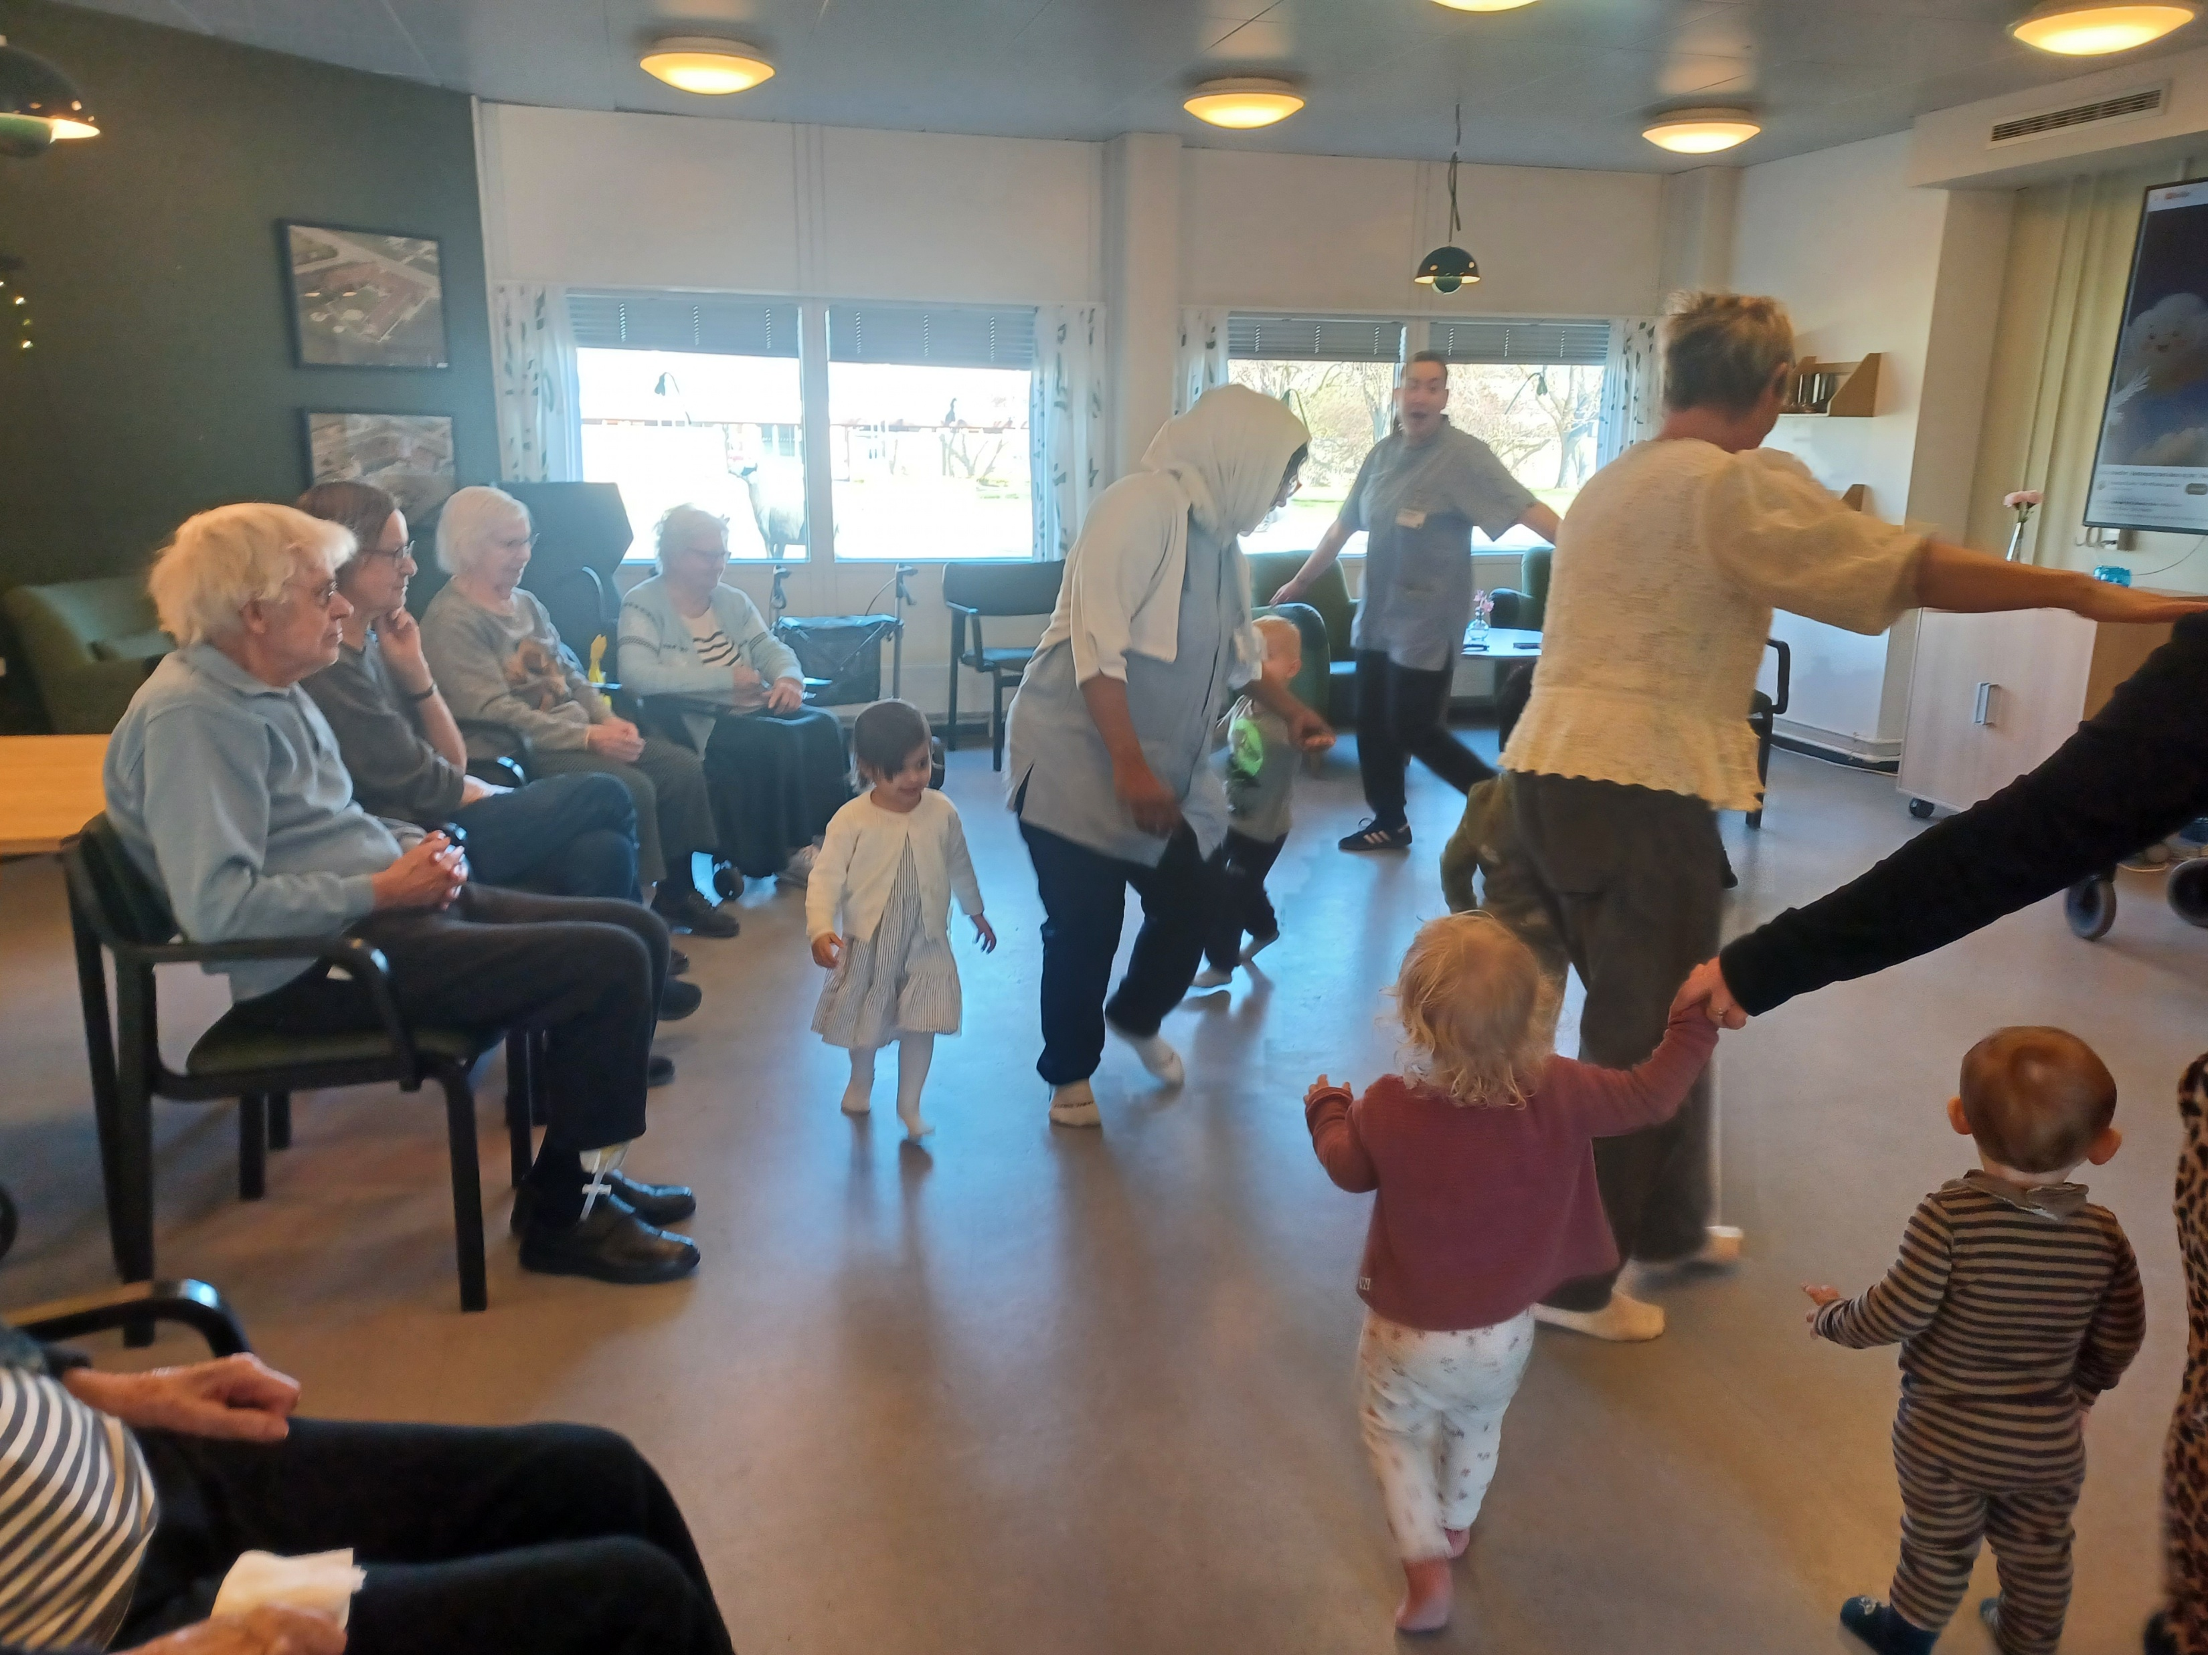
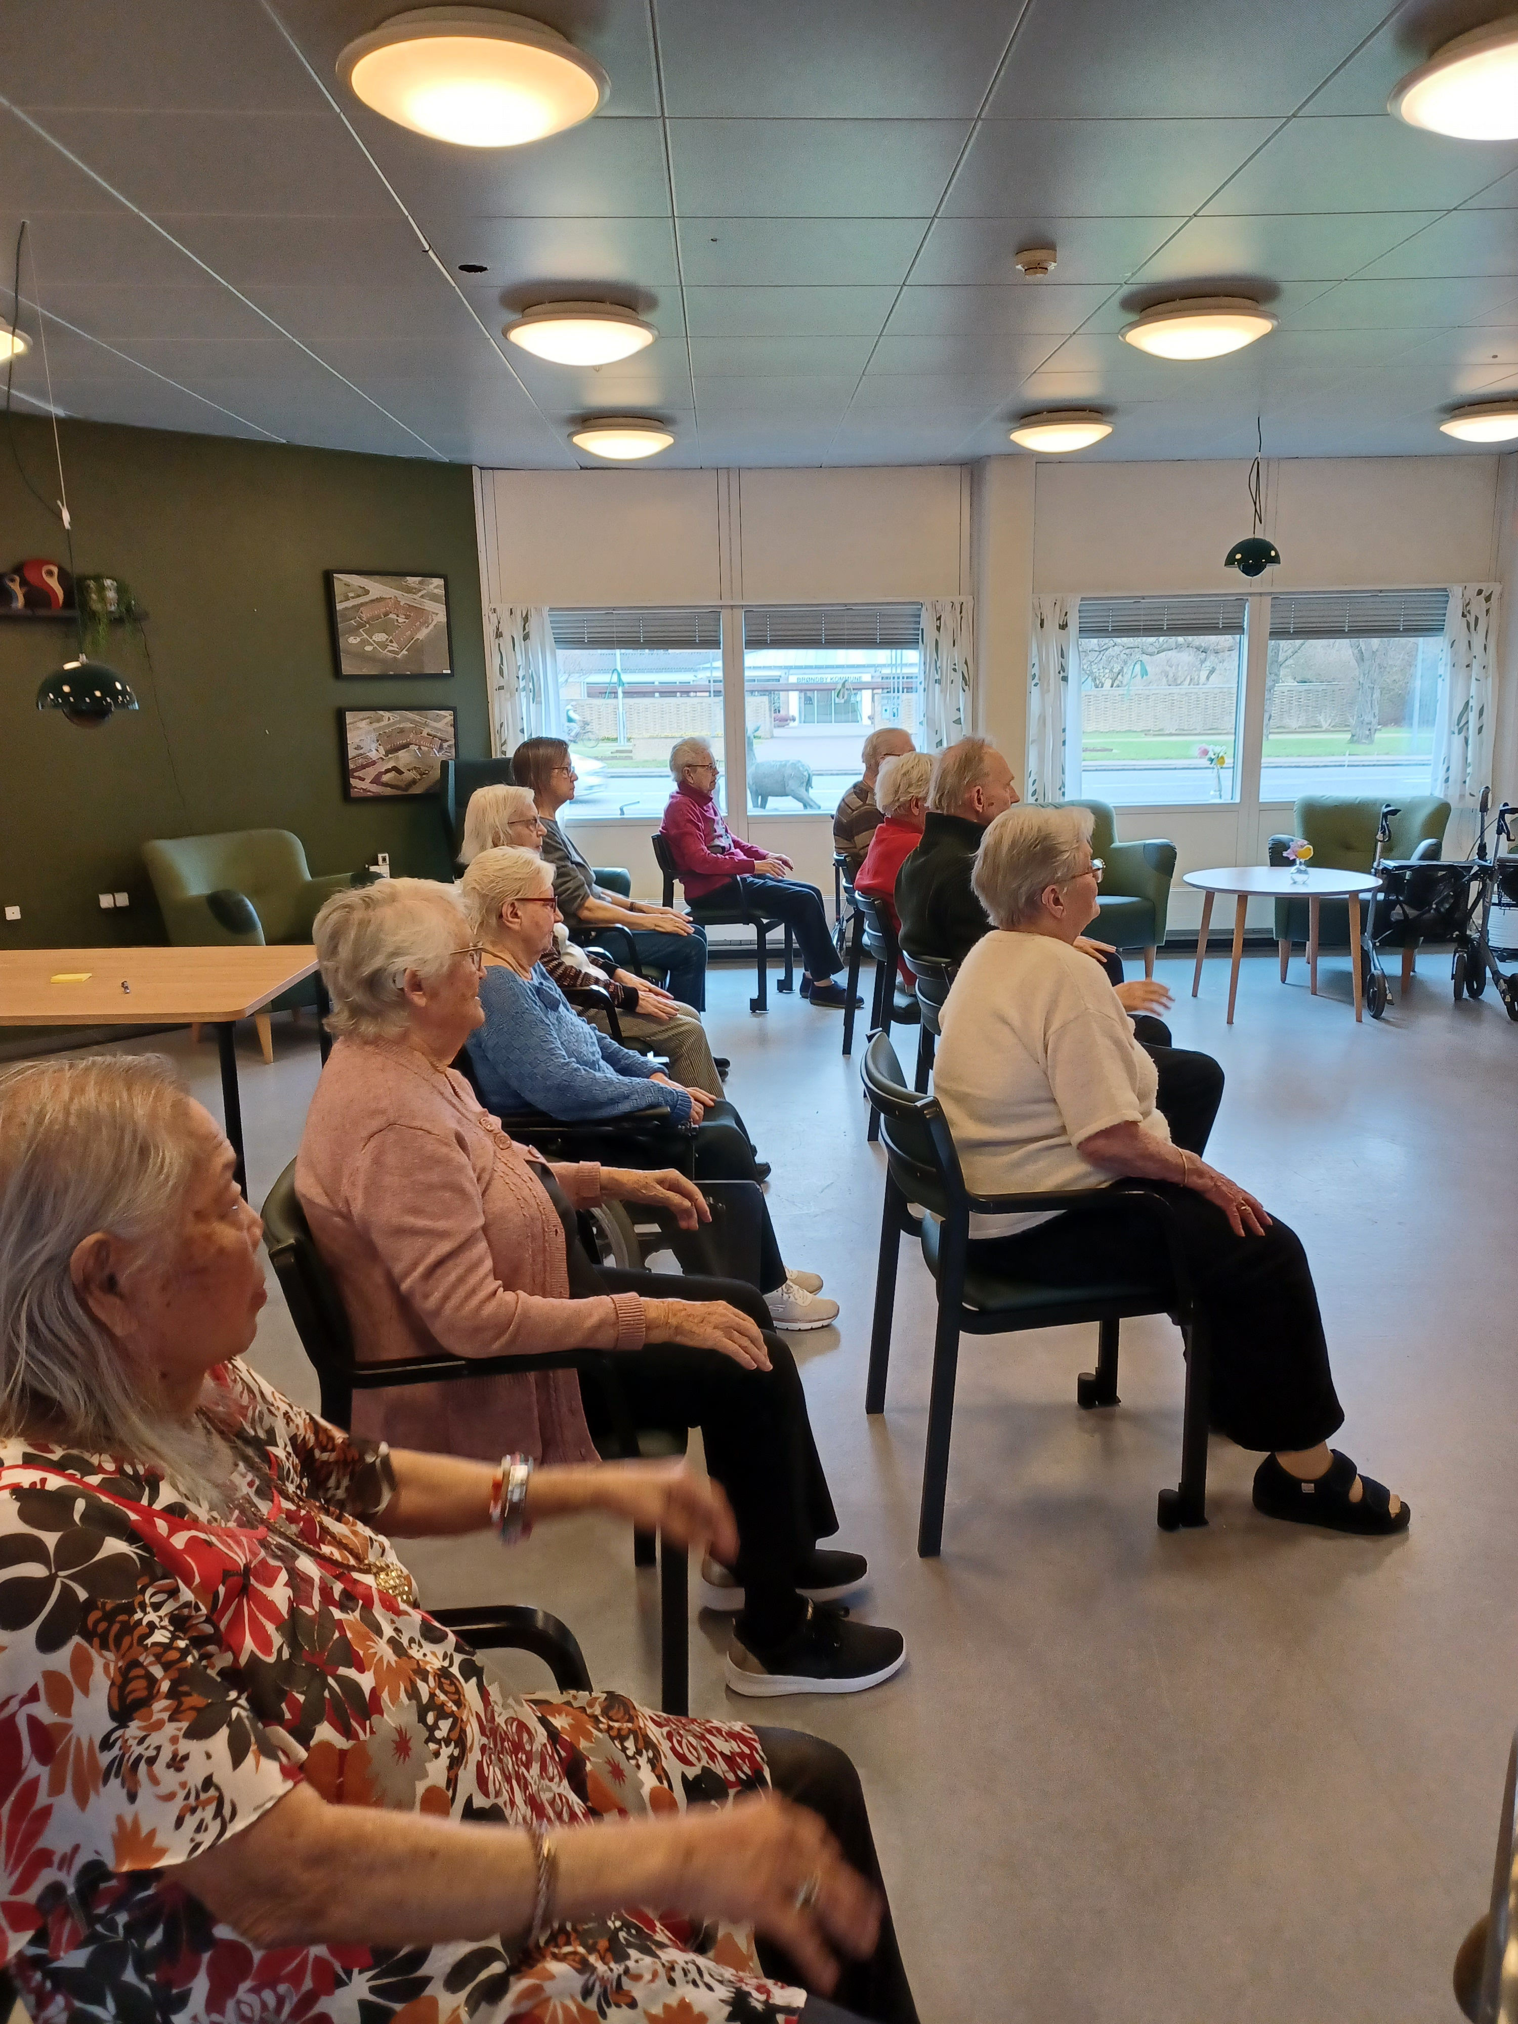
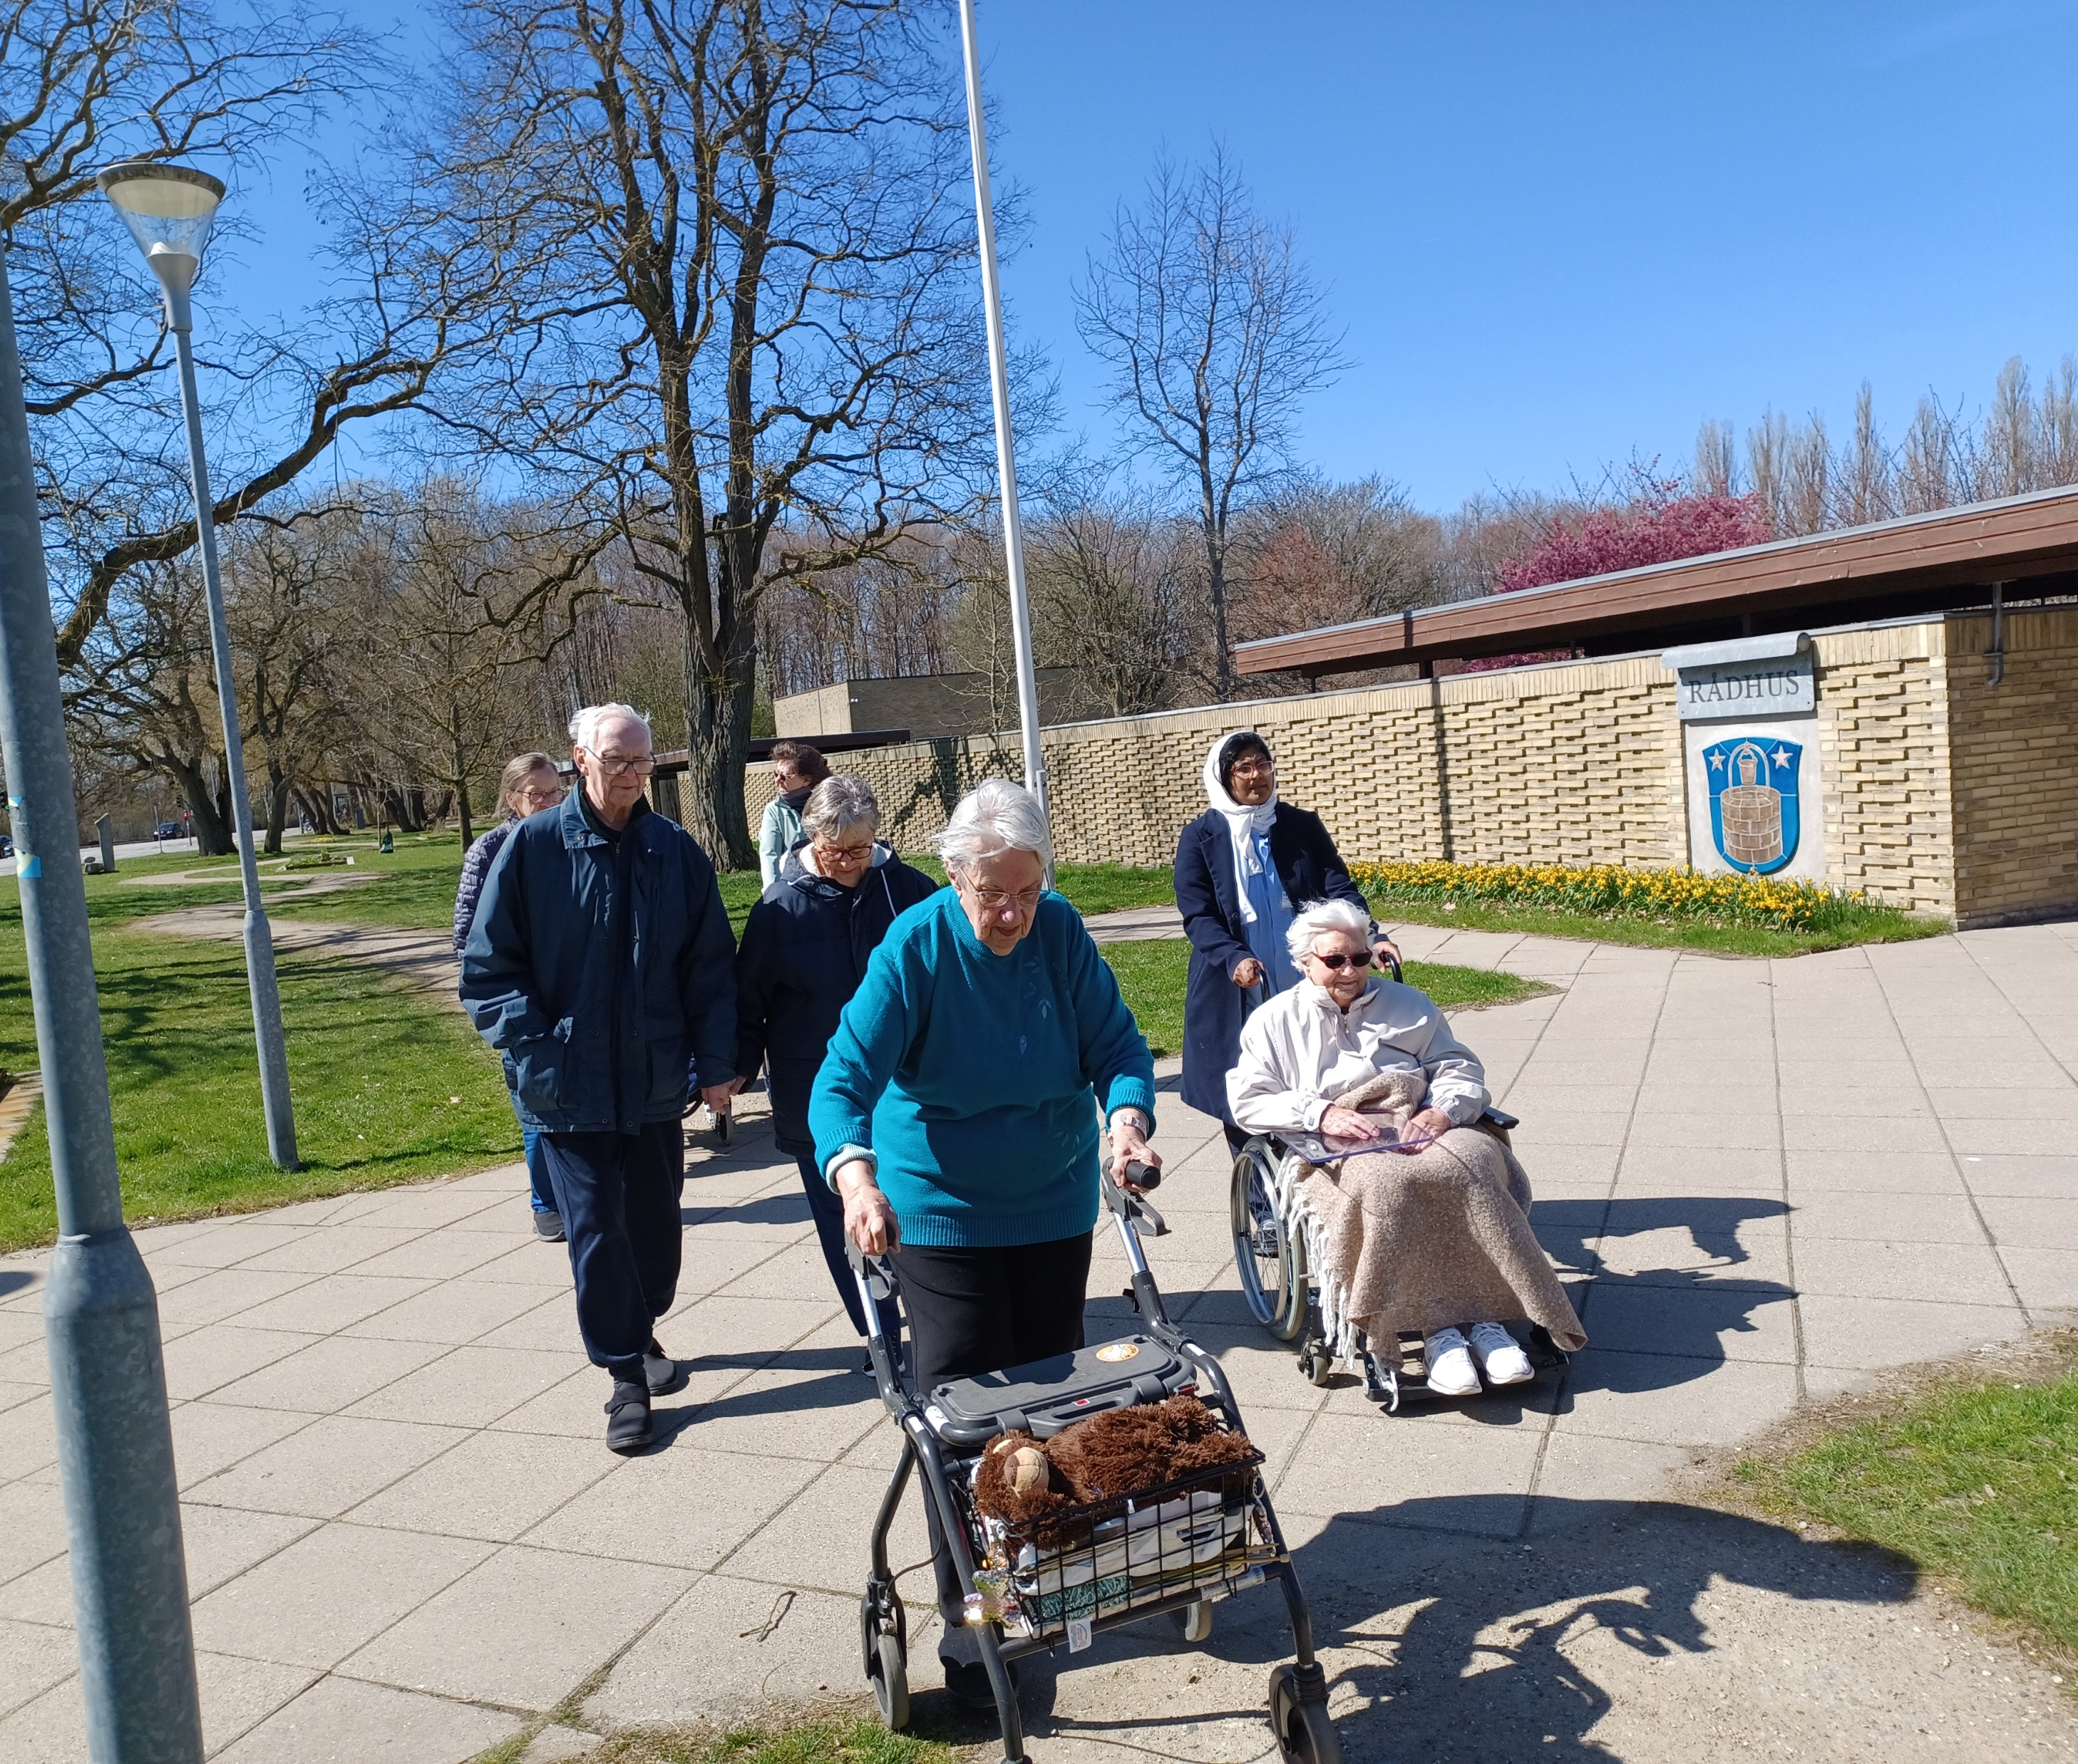
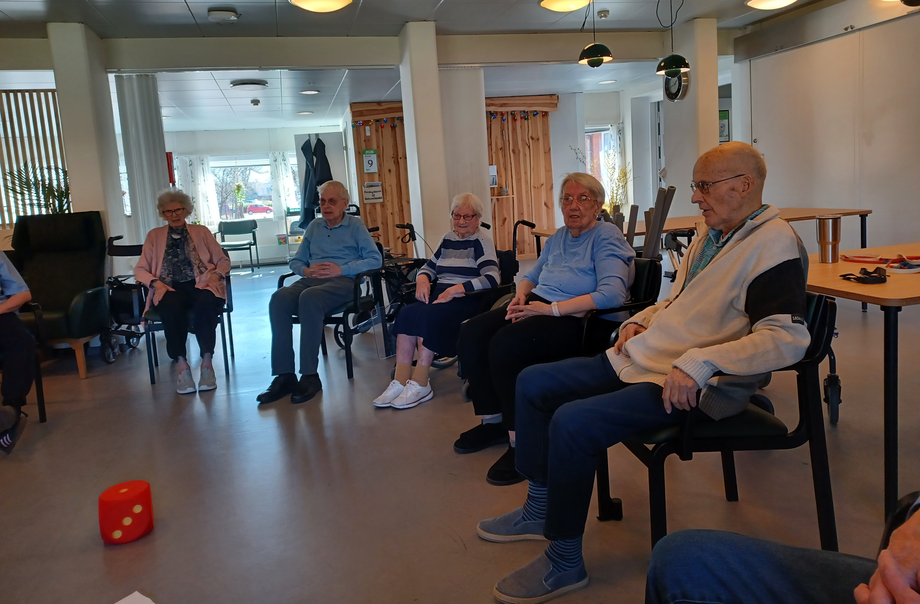
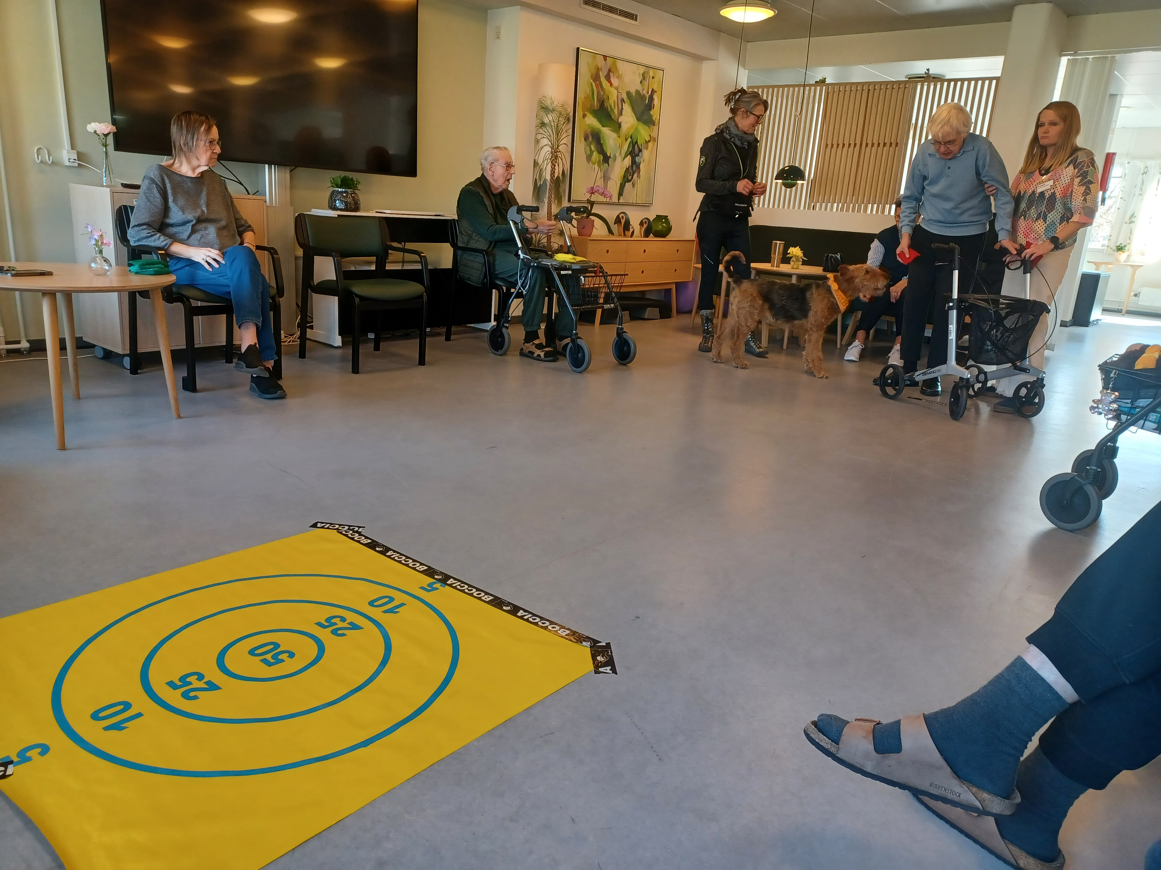
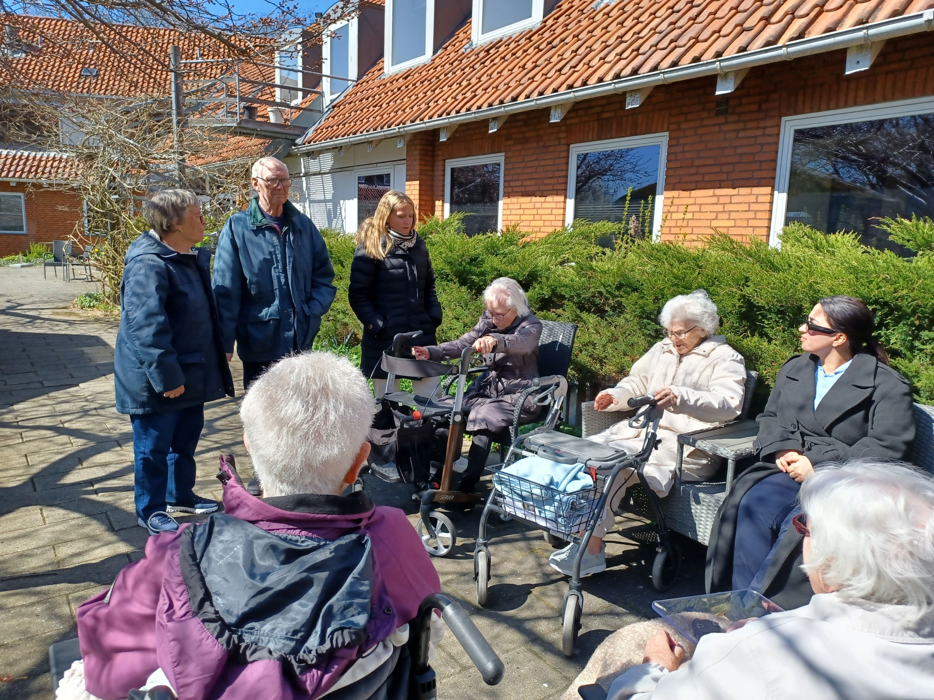

Slide 6



Slide 8
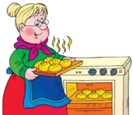



Slide 10


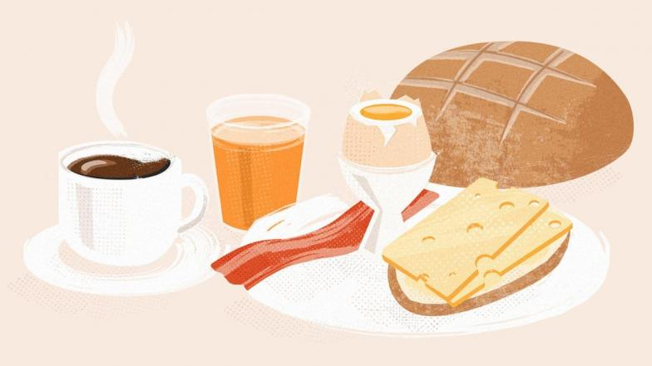



Banko
Torsdag d. 7/5 + Onsdag d.20/5
Kl. 13:00-14:30
Sted: Midtpunktet
Fredagsbar
Fredag d.8/5
Kl. 13:00-14:30
Sted: Midtpunktet
Fælles morgenmad for beboerne
Fredag d. 22/5
Kl 8:00-10:00
Sted: Midtpunktet
Gudstjeneste
Tirsdag d. 26/5
Kl. 13:00
Sted: Stjernerummet
Tranehytten
Onsdag d. 27/5
Kl. 14:00-15:00
Sted: Midtpunktet
Musik i haven
Lørdag d.30/5
Kl 13:00
Sted: I haven
Husk Penge til køb af vin, øl og sodavand
Se den ugentlige aktivitetsoversigt for øvrige aktiviteter

